Slide 1






Slide 2




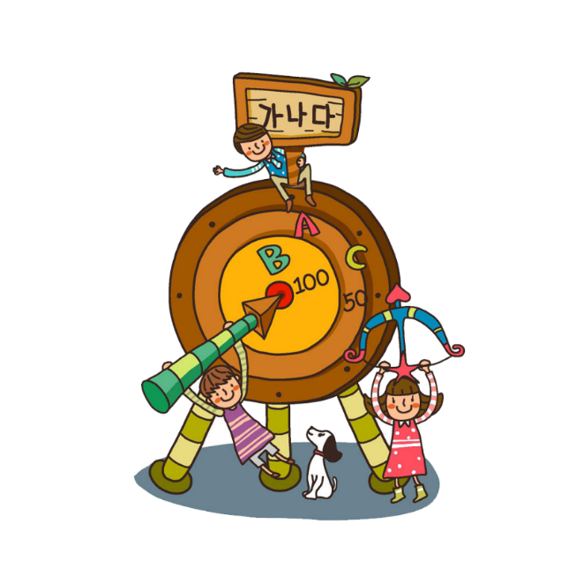
YÊU CẦU CẦN ĐẠT
1. Nhận biết được một phần mấy thông qua hình ảnh trực quan.
2. Nhận biết được một phần mấy của một nhóm đồ vật bằng việc chia thành các phần bằng nhau.

Slide 3





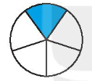
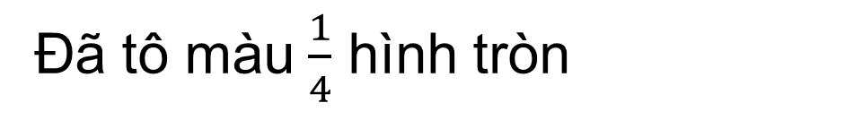
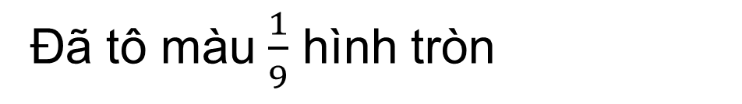
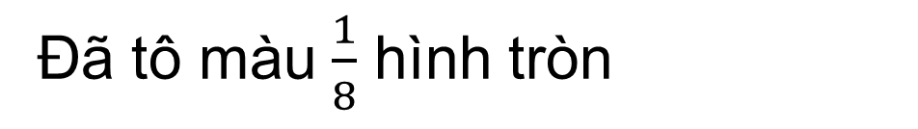
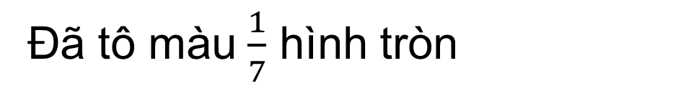
1
Đ, S ?
THẢO LUẬN NHÓM ĐÔI
a)
Đã tô màu $\frac{1}{9}$ hình tròn
Đ
Đã tô màu $\frac{1}{7}$ hình tròn
?
Đ
?
Đã tô màu $\frac{1}{4}$ hình tròn
Đã tô màu $\frac{1}{8}$ hình tròn
?
S
Đ
?

Slide 4
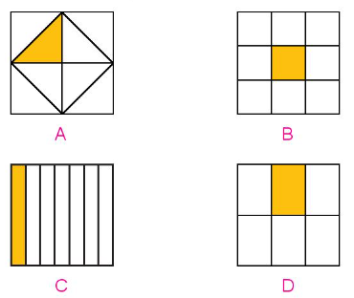

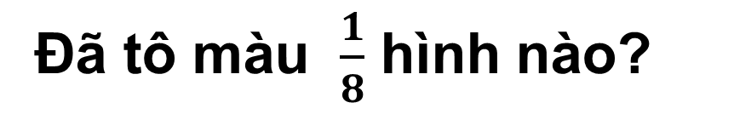
2
Đã tô màu $\frac{1}{8}$ hình nào?
Hình nào chia ra làm 8 phần?

Slide 5
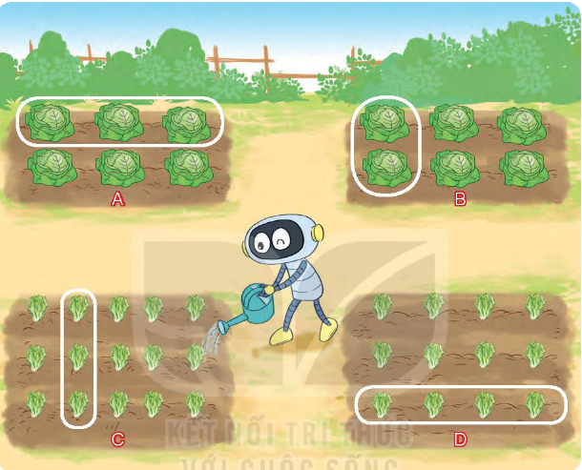


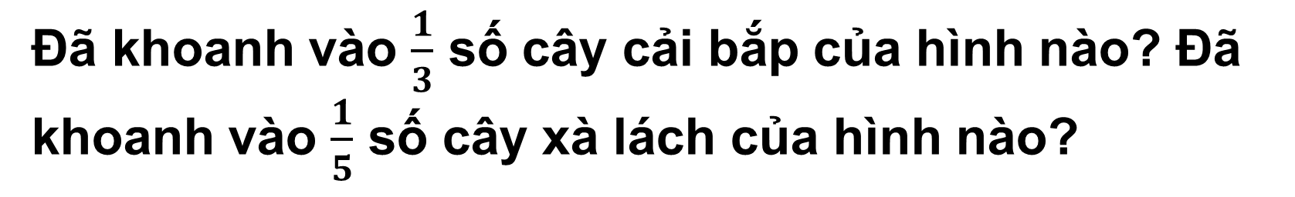
Đã khoanh vào $\frac{1}{3}$ số cây cải bắp của hình nào? Đã khoanh vào $\frac{1}{5}$ số cây xà lách của hình nào?
3

Slide 6
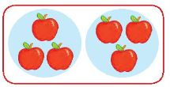
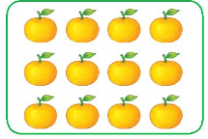
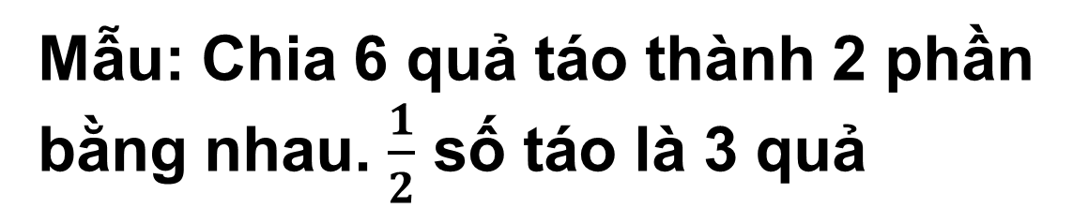
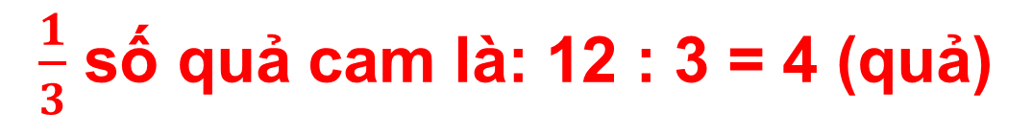
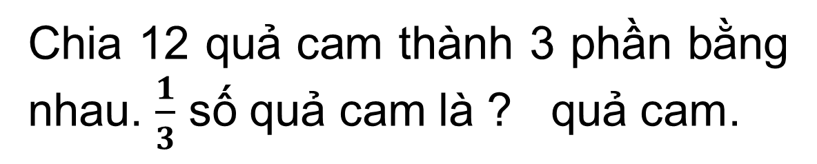
4
Số
Mẫu: Chia 6 quả táo thành 2 phần bằng nhau. $\frac{1}{2}$ số táo là 3 quả
Chia 12 quả cam thành 3 phần bằng nhau. $\frac{1}{3}$ số quả cam là ? quả cam.
?
4
$\frac{1}{3}$ số quả cam là: 12 : 3 = 4 (quả)

Slide 7





Hoạt Động Tiếp nối

Slide 8


Tạm Biệt Và Hẹn Gặp Lại Vào Tiết Học Sau

